Slide 1
B1 B2 B3 B4 B5 B6 B7 B8 B9 B10 B11 B12
SFP2
SFP1
TRIG
CLK
JTAG
开关
+12V GND
俯视图
1 2 3 4 5 6
7 8 9 10 11 12
13 14 15 16 17 18
19 20 21 22 23 24
25 26 27 28 29 30
31 32 33 34 35 36

Slide 2
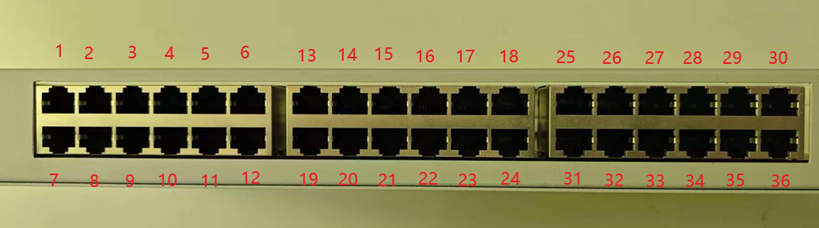
末端板端口定义
1
注意：窄边是上表面！！！（不能放在其他面上）
组1：1，2，3；组2：4，5，6；组3：7，8，9：对应第1个机箱；
组4：10，11，12；组5：13，14，15；组6：16，17，18：对应第2个机箱；
组7：19，20，21；组8：22，23，24；组9：25，26，27：对应第3个机箱；
组10：28，29，30；组11：31，32，33；组12：34，35，36：对应第4个机箱；

Slide 3
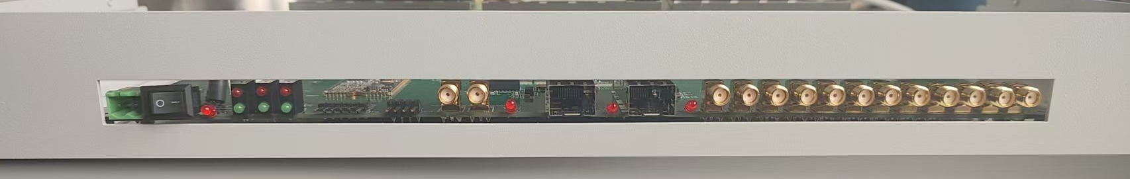
GND +12V
开关
JTAG
CLK
TRIG
SFP1
SFP2
B12 B11 B10 B9 B8 B7 B6 B5 B4 B3 B2 B1

Slide 4
需求
字迹清晰
位置与端口对应
命名不能搞错

